Slide 1
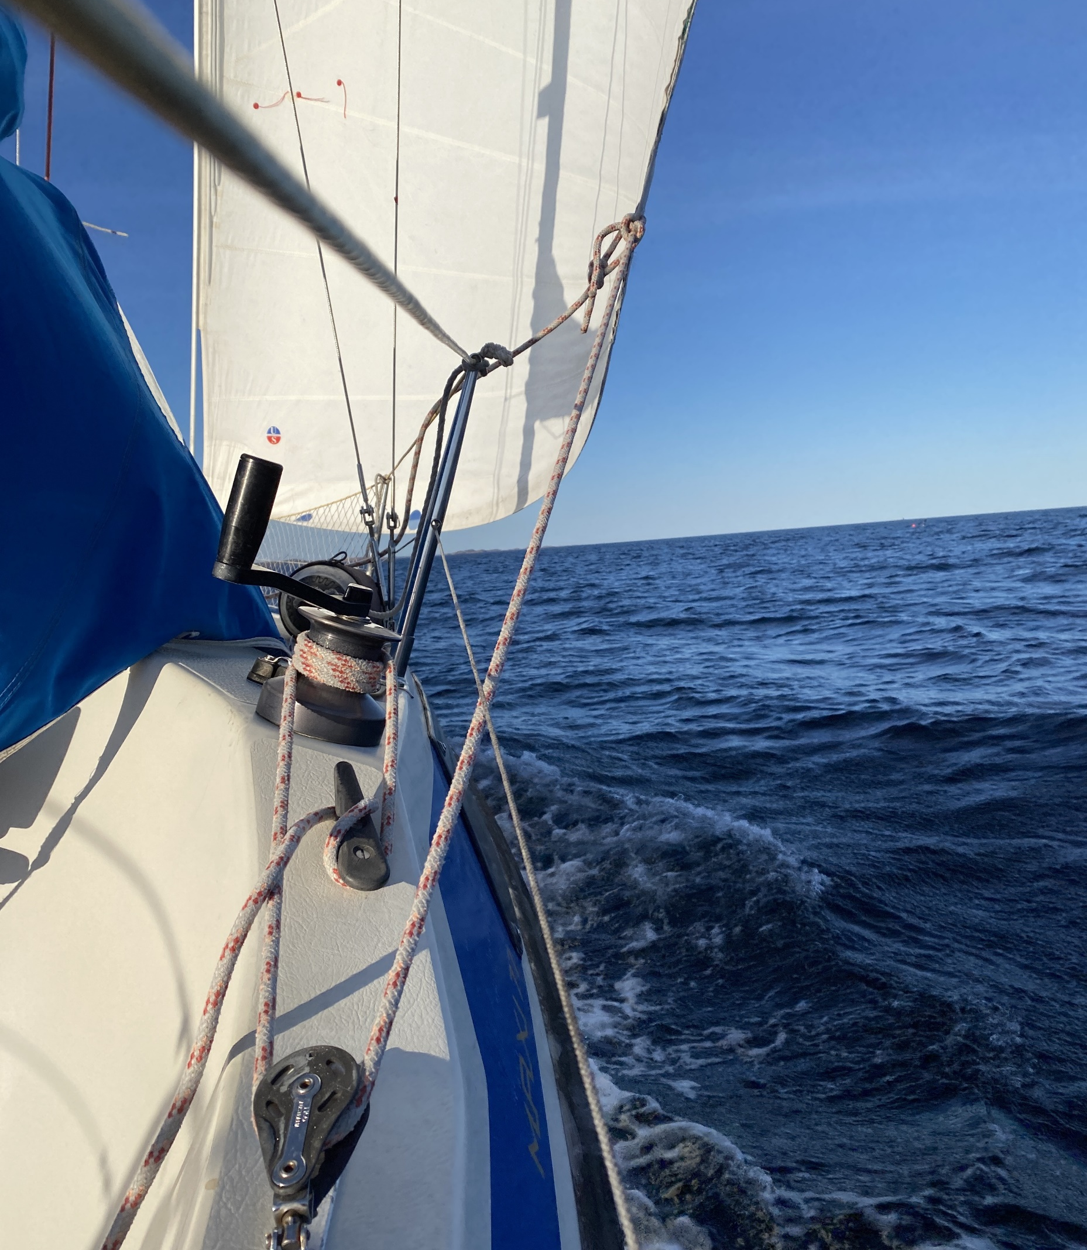
Gruppeting/ Årsmøte 2024
1. Langesund SjøSPEIDERGRUPPE

Slide 2
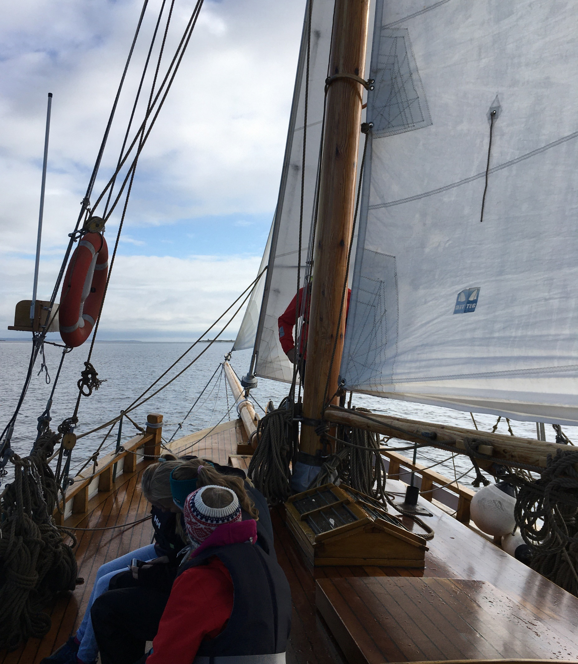
Agenda
Åpning av møte, godkjenning av innkalling
Valg av møteledelse og referent
Gjennomgang av dokumenter for 2023:
Gjennomgang og godkjenning av regnskap for 2023
Gjennomgang og beslutning av budsjett 2024 inkl investeringskostnader / oppgradering og kjente utgifter
Gjennomgang av status i enhetene og planer for 2024
Innkomne saker, info
Valg på valgbare roller
Eventuelt
Oppsummering og avslutning

Slide 3
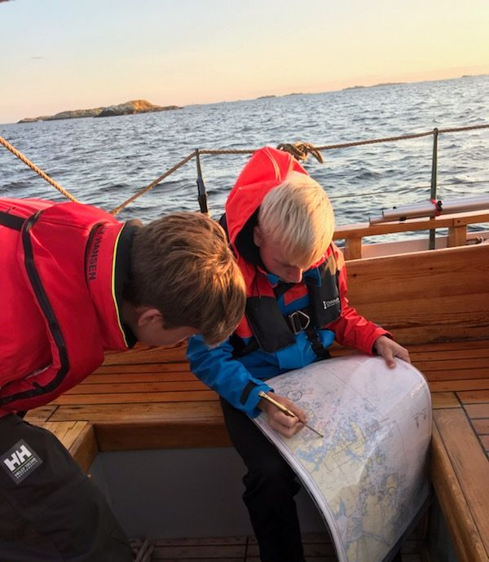
Valg av møteledelse
Ordstyrer
Referent
To personer til å signere / godkjenne referat
Tellekorps (kontroll på opptelling ved avstemming)

Slide 4
Årsrapport 2023 - hovedpunkter
67 medlemmer i 2023 – reduseres til 53 etter utmeldinger i januar 2024
Småspeider= 12 (+1)
Stifinner = 16 (-7, stor avgang i 2011 og 2012)
Vandrere = 7 (-2, normal avgang i overgang til U-skole)
Rovere = 8 (+4, overgang fra tropp)
Ledere = 10 (-2, en sluttet, en tatt ut av liste)
Prognose: 4 småspeidere over til tropp i 2024, en speider over til Rover.
Mange 2015 (3 klasse) på venteliste. Mange søknader fra barn utenfor Langesund Skolekrets. Flere barn på venteliste for inntak kommende år. Rett årskull småspeider prioriteres fremfor tid på venteliste.
Endring fra 4 til 3 stifinnerpatruljer – to guttepatruljer og en jentepatrulje
To vandrerpatruljer, men få ungdommer (3+4).
Få ledere. Utfordring spesielt i tropp / stifinner.

Slide 5
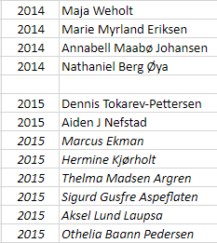
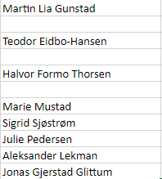
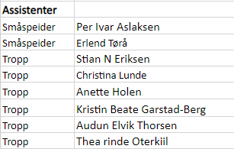
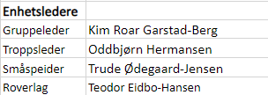
Speidergruppa våren 2024
Troppen:
Småspeidere:
Rovere:
Ledere:

Slide 6
Årsrapport 2023 – hovedpunkter (2)
Hovedaktiviteter i 2023:
Møter på huset og i Kongshavn
Fellesarrangement; Kampen om Shere Kahns Skinn, Kretsbanner, TurMedTrøkk og Bamble Haik
Kretsleir ved Kjerra Fossepark
Seiltokt for rovere og vandrere
Rovere har hatt egne aktiviteter med roverpatruljen Guffen
Årsmøte i januar 2023
To gruppeting
Juleavslutning
Deltatt på fellesaktiviteter: Kontaktseminar Sjø (Nettverk for Sjøspeiding) og Fellesrådsmøte (Bamble) samt kretsting og årsmøte

Slide 7
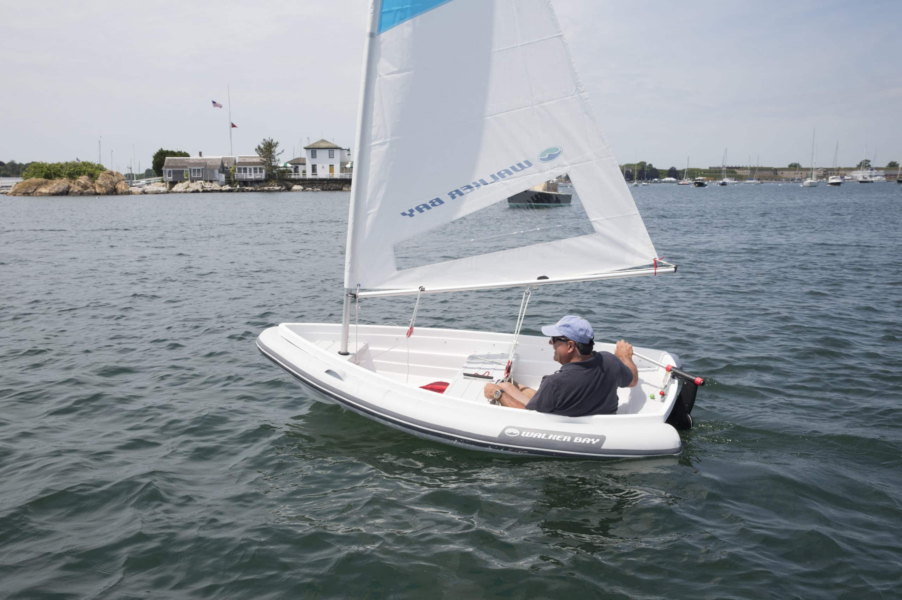
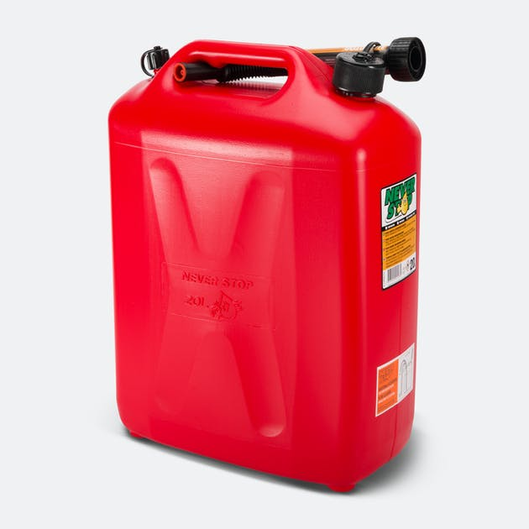
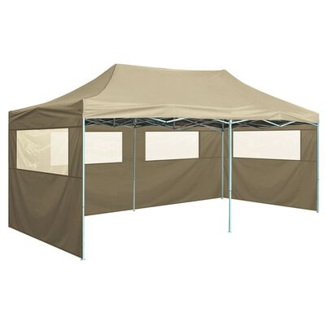
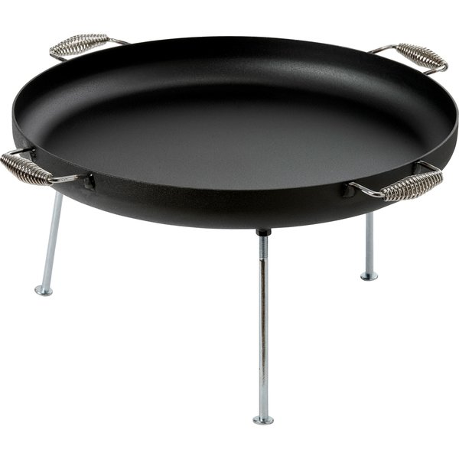
Hva har vi brukt pengene på?
Vanlig drift – vedlikehold av båter og materiell til møtene.
Nye båter: Gummijolle og en Walker Bay, til sammen 27.000kr
Popp-opptelt til 3.500
Stor stekepanne til 3.000 kr.
Nesten 10.000 kr i diesel og bensin.

Slide 8
Årsrapport 2023 – økonomi
Inntekter (hovedposter)
22.000 Momskompensasjon
100.000 Sparebankstiftelsen (båter)
100.000 DNB Stiftelsen (seil)
30.000 Skagerrak Sparebank
6.000 Dugnad – Seilskutefestivalen
22.500 Frifond
40.000 Grasrotandelen Norsk Tipping
20.000 Driftstilskudd Kommunen
7.500 Dugnad Langøya
15.000 Tilskudd fra Sparebank1
10.000 Tilskudd fra Skagerrak Spareb.
43.000 Overskudd fra Sjøspeiderleir
22500 kontingent overføring fra NSF
Utgifter: (hovedposter)
25.500 Ny motor Kaldor
32.500 Nye seil Pontos (forskudd)
13.000 Ny Walker Bay
13.000 Ny gummijolle inkl motor
7.000 strøm på brygga
23.000 Forsikring på båter og inventar
35.000 Driftskonstnader for gruppa

Slide 9
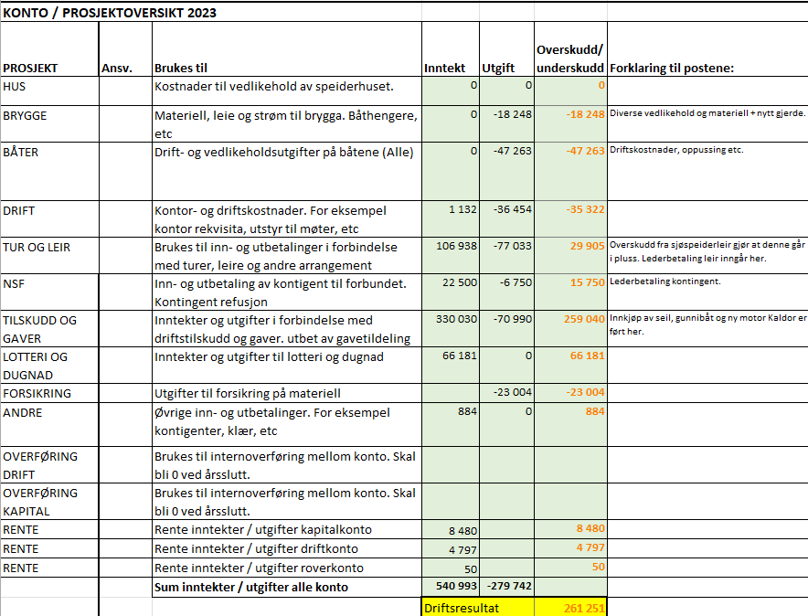
Årsrapport 2023 – økonomi
Gruppas filosofi er at inntekter og utgifter på turer skal balansere.
Drift og vedlikehold av materiell dekkes av tilskudd, gaver og dugnader.
Kontobeholdning 31/12/2023 = 985.000 ( + 260.000)
Totale inntekter = 540.993.-
Totale utgifter = -279.742.-
Overskudd = 261.251.-

Slide 10
Årsrapport 2023 – Materiell
Hovedlinjer:
Speiderhuset på Nustad Gård leies av Bamble Kommune uten kostnad for gruppa. Alt inventar i huset eies av speidergruppa.
Bryggeanlegget i Kongshavn er utleid fra Grenland Havn på 10-prs kontrakt fra 2016 med 5 årlige opsjoner fra 2026. Årlig leie er ca 1.500 kr pluss strøm.
Gruppa eier selv flytebryggen og boden på brygga.
Båter
S/S Pontos
Kaldor
Sjarmanda
Pioner Viking
Suzumar gummibåt (ny 2023)
6 askeladder (4 operative)
5 Walker Bay (1 ny 2023)
Hunter seiljolle
11 kanoer med hengere
3 båthengere
7 Påhengsmotorer til flere båter (en ny 2023)
Annet materiell
Patruljetelt
Mat-telt med inventar og gassdrevet kjøkken/kjøleskap
Pop-opp telt (nytt 2023)
Diverse patruljeutstyr som kjøkkenutstyr etc.

Slide 11
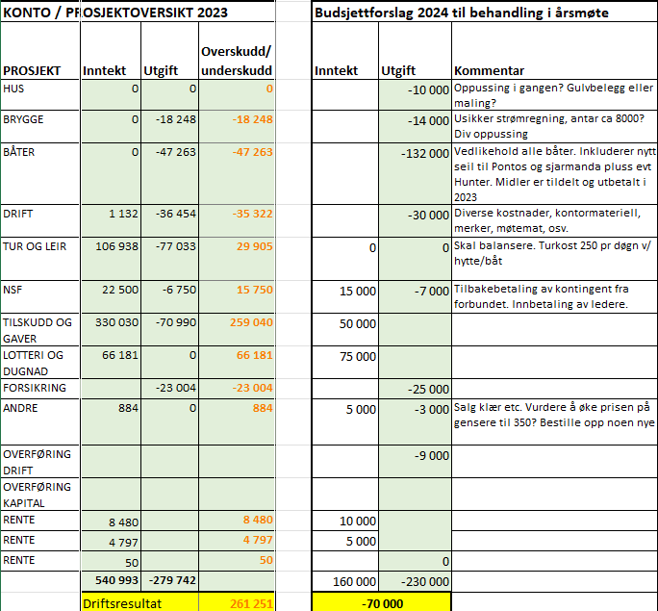
Budsjettforslag 2024
Investeringsbehov:
Nye seil til flere båter (dekkes av allerede mottatte midler).
Oppgradering på Nustad Gård – male og oppgradere gangen
Oppgradering på speiderbrygga: diverse vedlikehold
Årlig vårpuss på båtene inkl slippsetting for Pontos.
Diverse oppgraderinger på båter
Vurdere ny påhengsmotor på Viking (40hk). Evt ny motor ca 70.000, restverdi gammel motor ca 30-40.000

Slide 12
Anbefaling til årsmøte (føring i protokoll)
Årsmøte i 1. Langesund Sjøspeidergruppe har gjennomgått og behandlet årsmelding og årsregnskap for 2023. Årsmelding og regnskap godkjennes. Regnskapet skal revideres før oversendelse til Norges Speiderforbund.
Årsmøtet i 1. Langesund Sjøspeidergruppe har gjennomgått og behandlet budsjettforslag for 2024. Budsjettet godkjennes med de endringene som blir vedtatt i årsmøtet.

Slide 13
Planer i 2024 (for diskusjon i møtet)
Kontaktseminar Sjø (Tønsberg)
Deltakere: Oddbjørn, Kim Roar, Kristin GB ?
Lifjellturen 2024 (tropp) 1-3 mars
Deltakende ledere / rovere?
Småspeideraktiviteter våren 24?
Kretsbannerkonkurranse / Shere Kahns Skinn – 20-21 april
Båt/bryggedugnader i april - se spond
Langøyadugnad 5 mai – hvem kan være ansvarlig?
26-30 juni – Bjørkøya. Hvem deltar i «leirkomite» fra Langesund?
3-10 (ca) august: Rover- og vandrertokt.
Toktleder = KimR?
Hvor drar vi? Avklares på Kontaktseminar

Slide 14
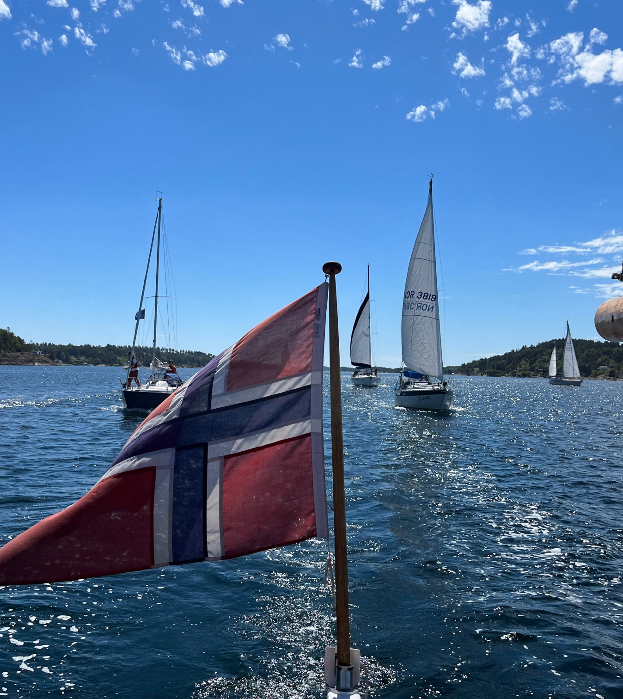
Andre saker, info og diskusjon i gruppetinget
Informasjon fra Gruppeleder
Lederstatus i Gruppa. Betaling av kontingent for ledere (hvem dekker vi)
Hva gjør vi med askeladdene ? Vedlikehold, salg eller hva? Vurdere strategi/plan for endring av båt-typer?
Ytterligere oppussing på Nustad gård –gang og toalett/vaskerom?

Slide 15
Gruppeting: valg på roller.
I henhold til Norges Speiderforbunds retningslinjer §2-2-7/8 (2022) skal gruppetinget behandle valg av:
Gruppeleder
Gruppestyret
Regnskapsfører
Andre valg som feks revisor
Gruppetinget kan selv beslutte hvor lenge de enkelte skal ha rollen, vanlig er 1-2 år.
Speidergruppa har de siste årene ikke hatt egen kasserer. Gruppeleder har i praksis fungert som regnskapsfører. Praksisen er avklart med Norges Speiderforbund, og det er innført tiltak for verifisering og kontroll av utgifter.

Slide 16
Gruppeting: valg på roller.
Forslag til beslutning / valg på årsmøte 2024:
Gruppeleder:
Kim Roar velges som Gruppeleder for 2024 og 2025 (siste periode etter 6-års regelen (§3-2-3a))
Gruppestyre:
Gruppestyret i 1. Langesund Sjø består av Gruppeleder og enhetslederne for Småspeider, Tropp og roverlag.
Gruppestyret velges for 2 år av gangen
Gruppestyret for 2024 og 2025
Gruppeleder: Kim Roar
Småspeiderleder: Trude
Troppsleder: Oddbjørn
Roverleder: Theodor
Gruppetinget kan beslutte endringer i gruppestyret utenom årsmøtet
Regnskapsfører / kasserer:
Kim Roar fortsetter som regnskapsfører inntil videre.

Slide 17
Eventuelt
Saker tatt opp i møte.

Slide 18
MAT & DRIKKE:
Vandrere og rovere samles i stua og går gjennom seilingsforslag for sommertokt
Hvor skal vi seile?
Hvilke havner skal vi besøke? Tips: Er det noe vi kan gjøre i havnene / byene?
Er det noe båtene trenger av nytt utstyr før et langt tokt?
Ledere sitter i møterommet og går gjennom aktivitetslisten for våren.

Slide 19
Oppsummering og avslutning:

